Slide 1
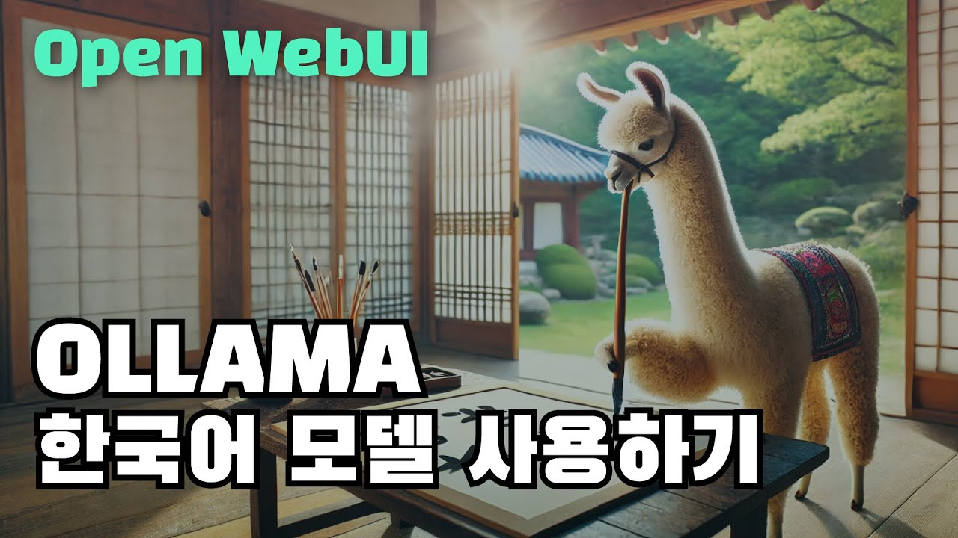
DREAMLABS COLLECTOR
Ollama 한국어 모델 사용하기 (Open WebUI)
이 영상은 Ollama 환경에서 한국어 GGUF 모델을 활용하는 구체적인 방법을 다룹니다. 특히 Modelfile을 생성하여 Hugging Face의 한국어 모델(EEVE, Llama-3 Korean Bllossom)을 Ollama에 통합하고, 이를 Open WebUI에서 사용하는 과정을 설명합니다. 이는 로컬 환경에서 한국어 대규모 언어 모델(LLM)을 효율적으로 구축하고 운영하는 데 중요한 기술적 접근법을 제시합니다. DreamLabs는 이 방법을 통해 내부 데이터 처리 및 특정 목적의 한국어 LLM 애플리케이션 개발에 필요한 기반 기술을 확보할 수 있을 것으로 보입니다. 영상은 로컬 LLM 배포의 실용적인 측면을 강조하며, 개발자들이 쉽게 접근할 수 있는 가이드를 제공합니다.
CHANNEL
VIDEO ID
디지코
VrVTWX0H44I
source: https://www.youtube.com/watch?v=VrVTWX0H44I | video_id: VrVTWX0H44I | generated: 2026-06-13T15:45:44Z

Slide 2
Executive Summary
영상 시청 전 빠른 정보 습득을 위한 요약
SUMMARY
이 영상은 Ollama 환경에서 한국어 GGUF 모델을 활용하는 구체적인 방법을 다룹니다. 특히 Modelfile을 생성하여 Hugging Face의 한국어 모델(EEVE, Llama-3 Korean Bllossom)을 Ollama에 통합하고, 이를 Open WebUI에서 사용하는 과정을 설명합니다. 이는 로컬 환경에서 한국어 대규모 언어 모델(LLM)을 효율적으로 구축하고 운영하는 데 중요한 기술적 접근법을 제시합니다. DreamLabs는 이 방법을 통해 내부 데이터 처리 및 특정 목적의 한국어 LLM 애플리케이션 개발에 필요한 기반 기술을 확보할 수 있을 것으로 보입니다. 영상은 로컬 LLM 배포의 실용적인 측면을 강조하며, 개발자들이 쉽게 접근할 수 있는 가이드를 제공합니다.
source: https://www.youtube.com/watch?v=VrVTWX0H44I | video_id: VrVTWX0H44I | generated: 2026-06-13T15:45:44Z

Slide 3
Video Structure
영상 구성과 논리 흐름
01
Ollama 및 GGUF 한국어 모델 소개 (메타데이터 기반 추론)
02
필요한 모델 파일 다운로드 방법 (Hugging Face) (메타데이터 기반 추론)
03
Modelfile 생성 및 설정 과정 (메타데이터 기반 추론)
04
Ollama에 커스텀 모델 추가 및 실행 (메타데이터 기반 추론)
05
Open WebUI 설치 및 Ollama 연동 (메타데이터 기반 추론)
06
Open WebUI에서 한국어 모델 사용 시연 (메타데이터 기반 추론)
source: https://www.youtube.com/watch?v=VrVTWX0H44I | video_id: VrVTWX0H44I | generated: 2026-06-13T15:45:44Z

Slide 4
Key Ideas
정보게시물로 전환할 핵심 아이디어
01
로컬 환경에서 대규모 언어 모델(LLM)을 실행하는 Ollama의 중요성.
02
GGUF 포맷을 통해 다양한 LLM을 효율적으로 로컬에서 구동 가능.
03
한국어 특화 모델(EEVE, Llama-3 Korean Bllossom)의 활용 가능성.
04
Modelfile을 통한 모델 커스터마이징 및 통합 유연성.
05
Open WebUI를 통한 LLM과의 직관적인 상호작용 환경 제공.
06
클라우드 기반 LLM 의존도를 줄이고 데이터 주권 확보에 기여.
source: https://www.youtube.com/watch?v=VrVTWX0H44I | video_id: VrVTWX0H44I | generated: 2026-06-13T15:45:44Z

Slide 5
DreamLabs Application
DreamLabs 내부 적용 관점
01
내부 기밀 데이터 처리를 위한 온프레미스 한국어 LLM 솔루션 구축.
02
특정 도메인에 최적화된 한국어 LLM 모델의 신속한 프로토타이핑 및 테스트.
03
클라우드 LLM API 사용 비용 절감 및 운영 효율성 증대.
04
한국어 기반의 사내 문서 요약, 질의응답 시스템 개발.
05
개발자들이 쉽게 접근하고 활용할 수 있는 로컬 LLM 개발 환경 제공.
source: https://www.youtube.com/watch?v=VrVTWX0H44I | video_id: VrVTWX0H44I | generated: 2026-06-13T15:45:44Z

Slide 6
Verification Required
모델 추론/metadata 한계/원본 확인 필요
01
Modelfile 생성 시 정확한 파라미터 및 설정 값 확인 (트랜스크립트 부재로 추론).
02
Open WebUI와 Ollama 연동 과정의 상세 절차 및 발생 가능한 문제점.
03
언급된 한국어 GGUF 모델(EEVE, Llama-3 Korean Bllossom)의 실제 성능 및 응답 속도 벤치마크.
04
로컬 환경에서의 GPU/CPU 요구사항 및 최적화 방안.
05
영상에서 다루는 오류 처리 및 디버깅 팁 (존재 여부 확인 필요).
06
Modelfile 내 프롬프트 템플릿 및 시스템 프롬프트 설정 방식 (트랜스크립트 부재로 추론).
source: https://www.youtube.com/watch?v=VrVTWX0H44I | video_id: VrVTWX0H44I | generated: 2026-06-13T15:45:44Z

Slide 7
Source & Download Metadata
게시물과 문서 산출물 추적 정보
METADATA
Title: Ollama 한국어 모델 사용하기 (Open WebUI)
Channel: 디지코
Video ID: VrVTWX0H44I
Source URL: https://www.youtube.com/watch?v=VrVTWX0H44I
Playlist ID: PLHwM6idVO2zyqi2IZeDAiP5QBqRXd2Zyh
Generated at: 2026-06-13T15:45:44Z
Source basis: metadata_and_model_inference
source: https://www.youtube.com/watch?v=VrVTWX0H44I | video_id: VrVTWX0H44I | generated: 2026-06-13T15:45:44Z

